Slide 1
Prototipo con fines estrictamente educativos
Detección Temprana de Incendios Forestales
Equipo: E33 | Sección: LAB 7
Integrantes: Fiorella Bovet, Victoria Rojas, Felipe Stuardo, Arthur Urtubia, Javier Vidal
Tutor: Reinier Rodríguez Guillén

Slide 2
Introducción
(Contexto científico)
Introducción: Redes de Sensado Terrestre
El aumento de temperatura global (+1.5 °C) exacerba la vulnerabilidad de ecosistemas forestales.
Métodos satelitales y aéreos (UAV) presentan alta latencia y fallas bajo nubosidad.
Las redes terrestres IoT de bajo costo permiten monitoreo continuo en tiempo real.

Slide 3
Problemática y Antecedentes
(Vacío Tecnológico)
Falsas Alarmas y Fusión
Vacío científico: Sistemas basados únicamente en gases (ej. MQ-135 con NodeMCU) reportan falsas alarmas ante contaminantes domésticos.
El monóxido de carbono (CO) escala hasta 15.42 ppm en incendios controlados, requiriendo validación térmica simultánea.
Nuestra solución: Fusión local multimodal (gas, llama y temperatura).

Slide 4
Problemática
(Cuantificada)
Magnitud del Problema
Impacto: Intoxicación por humo, evacuaciones y pérdida de flora y fauna nativa.
Desgaste: Focos inadvertidos exigen recursos extremos; el caso Quilicura requirió 150 bomberos trabajando por 12 horas.
Limitación: La inspección humana es discontinua e inútil ante eventos aleatorios.

Slide 5
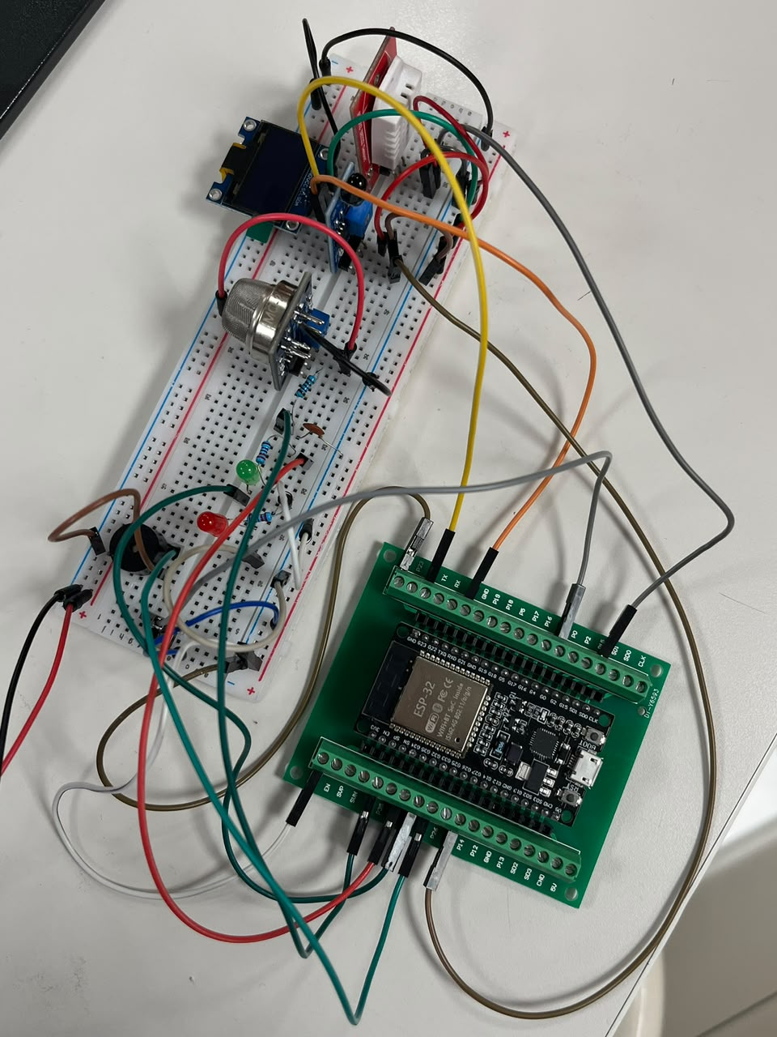
Objetivos del Proyecto
Objetivo General: Desarrollar un nodo IoT local autónomo para alertar incendios minimizando falsas alarmas.
Objetivos Específicos:
Adquirir y filtrar variables de temperatura, humo e infrarrojo.
Implementar lógica de fusión coincidente en máquina de estados no bloqueante.

Slide 6
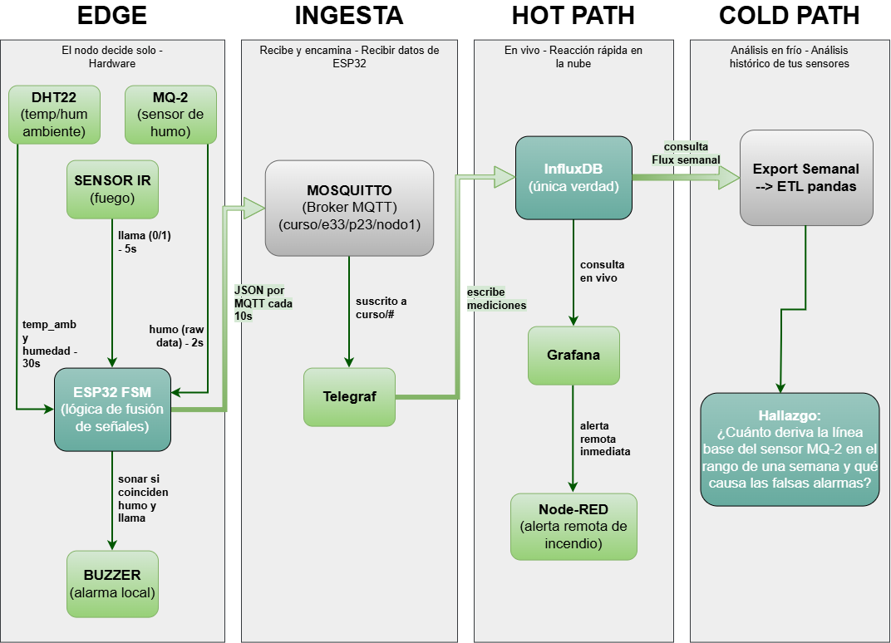
Arquitectura de Referencia
(4 Capas)
Edge: ESP32 procesa sensores y decide de forma local.
Ingesta: Protocolo MQTT mediante broker Mosquitto.
Hot Path: Reacción rápida en segundos mediante Grafana/Node-RED.
Cold Path: Análisis y visualización histórica semanal en base de dato

Slide 7
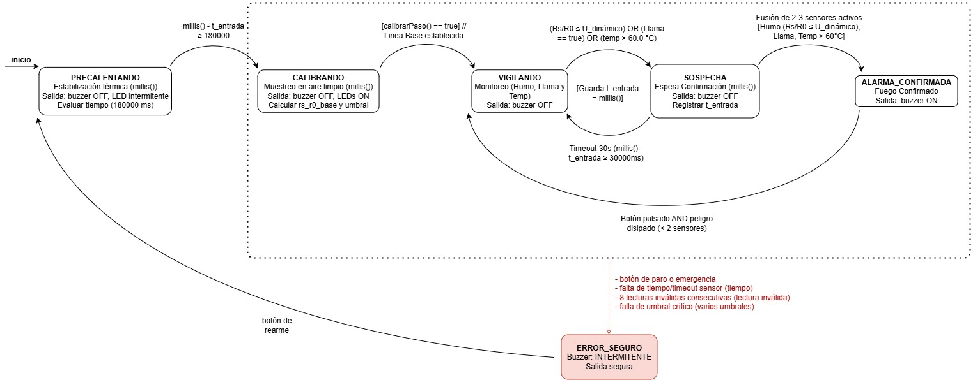
Máquina de Estados Finitos
(FSM)
Programación estructurada mediante switch/case y variables de estado.
Lazo 100% asíncrono y libre de bloqueos; prohibido el uso de delay().
Lógica: 1 peligro → SOSPECHA. ≥ 2 peligros simultáneos → ALARMA_CONFIRMADA.

Slide 8
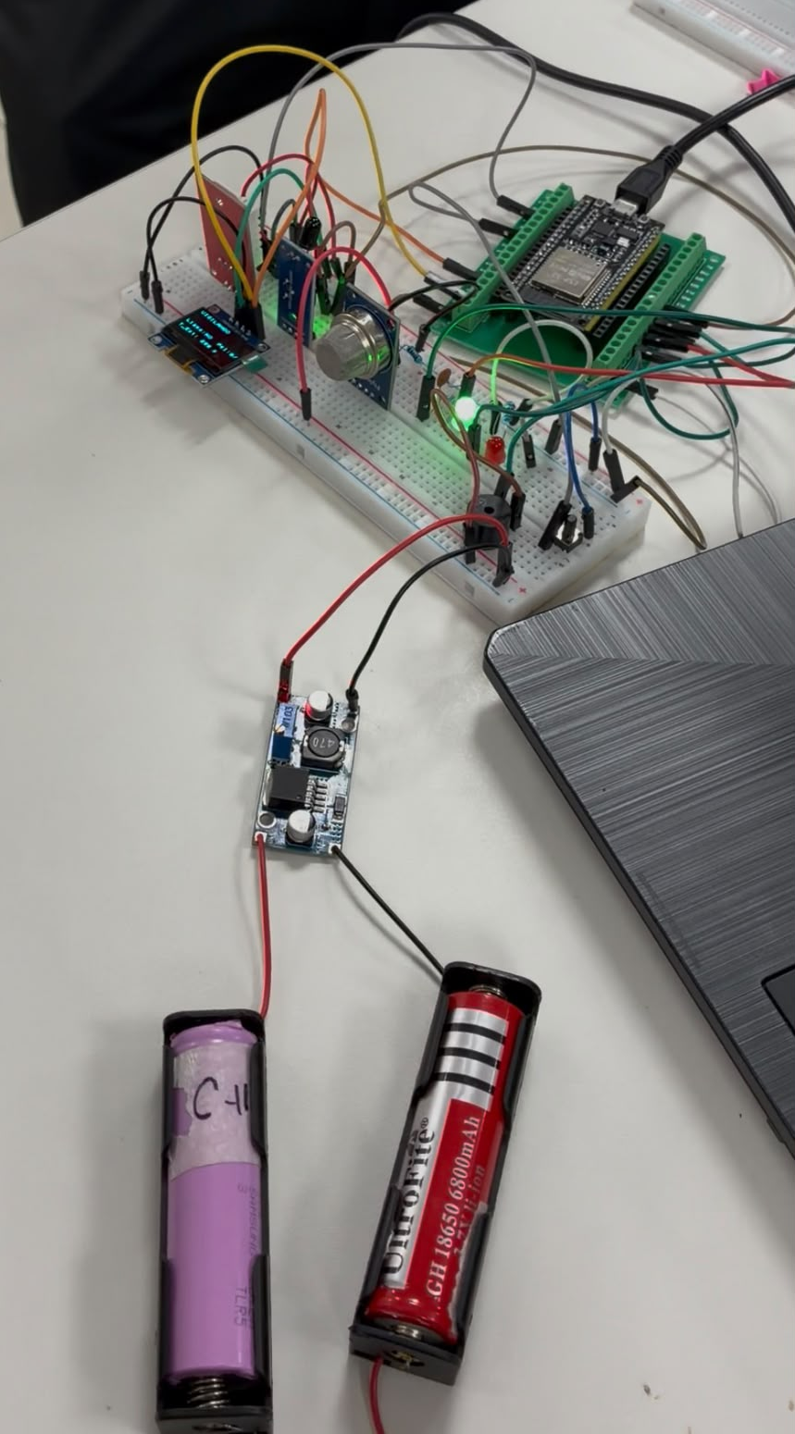
Decisiones de Diseño:
Hardware
Alimentación: El MQ-2 consume 150 mA. Usaremos baterías exclusivamente por practicidad para la demostración en la feria, asumiendo una baja autonomía (~9 horas).
Calibración: El umbral de humo se ajustó según la dispersión real medida y la línea base del sensor, descartando valores teóricos.

Slide 9
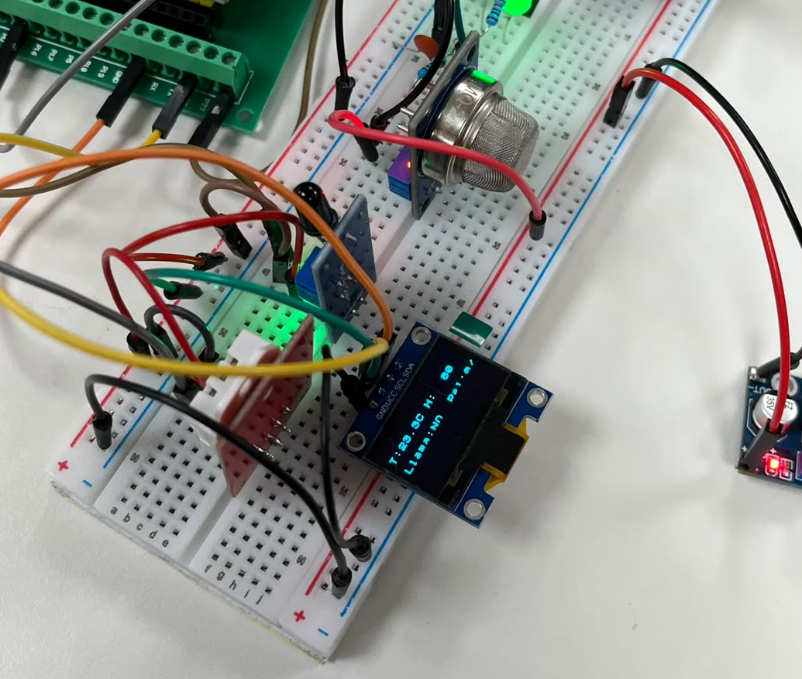
Interfaz y Actuación Segura
HMI: Pantalla OLED operando por I2C a 400 kHz. Muestra estados, lecturas y conteo de peligros.
Error Seguro: Ante fallas o timeout, el zumbador emite un tono intermitente asíncrono. El nodo alerta la falla en vez de silenciarse.

Slide 10
Código y Demostración
Código
bool calibrarPaso() {
if (millis() - t_cal < PERIODO_CAL_MS) return false;
t_cal = millis();
uint16_t v = analogReadMilliVolts(PIN_MQ2);
float r = rsRelativa((float)v);
if (!lecturaMQ2Valida(v) || r < 0.0) {
invalidas_mq++;
return false;
}
cal_suma += r;
cal_suma2 += r * r;
cal_n++;
if (cal_n < N_MUESTRAS_CAL) return false;
rs_r0_base = cal_suma / cal_n;
float var = (cal_suma2 / cal_n) - (rs_r0_base * rs_r0_base);
float sigma = (var > 0.0) ? sqrt(var) : 0.0;
sigma_rel = (rs_r0_base > 0.0) ? (sigma / rs_r0_base) : 0.0;
umbral_rs_r0 = 1.0 - (CAIDA_MINIMA_HUMO + 3.0 * sigma_rel);
if (umbral_rs_r0 > UMBRAL_MAX) umbral_rs_r0 = UMBRAL_MAX;
if (umbral_rs_r0 < UMBRAL_MIN) umbral_rs_r0 = UMBRAL_MIN;
Serial.printf("[CALIBRACION] Rs/RL base=%.4f sigma_rel=%.4f umbral=%.3f\n",
rs_r0_base, sigma_rel, umbral_rs_r0);
return true;
}
GitHub: FelipeS901/Trabajo-prevencion-incendios

Slide 11
Demostración en Vivo
Plan B: Video de demostración

Slide 12
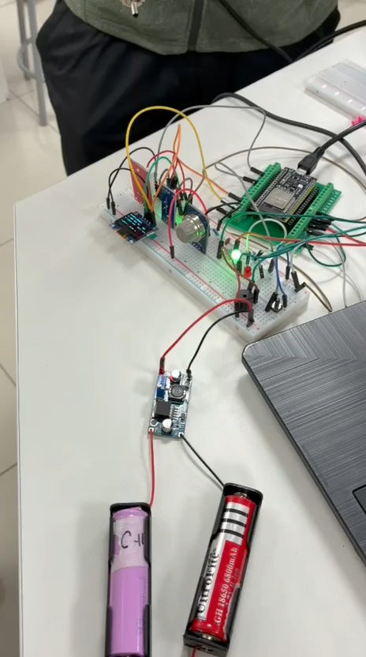

Slide 13
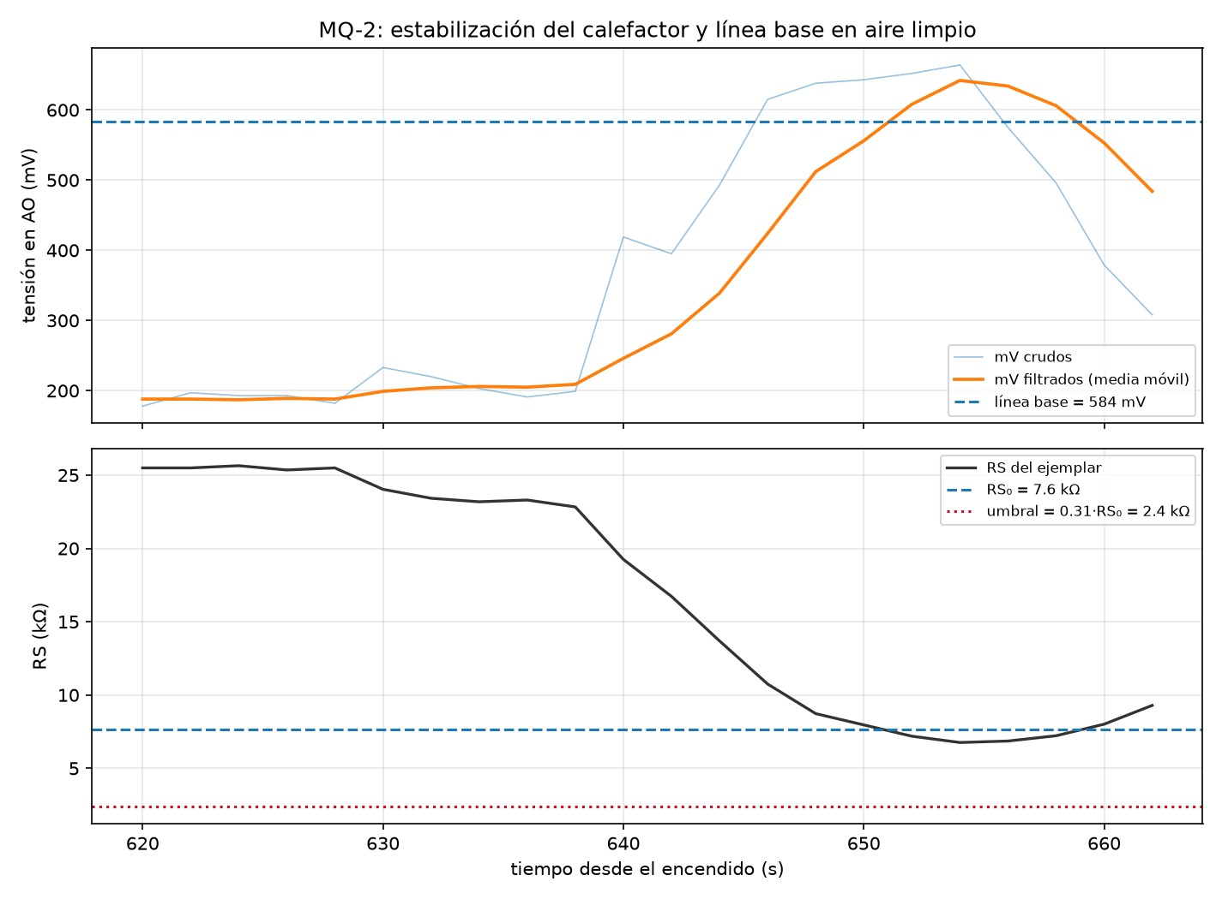
Resultados Preliminares
Línea Base: La tensión en aire limpio ronda los 584 mV, definiendo una resistencia de 7.6 kΩ.
Umbral Seguro: Calculado en 2.4 kΩ (31% de caída).
Impacto: Absorbe la fluctuación natural del sensor, eliminando falsas alarmas.

Slide 14
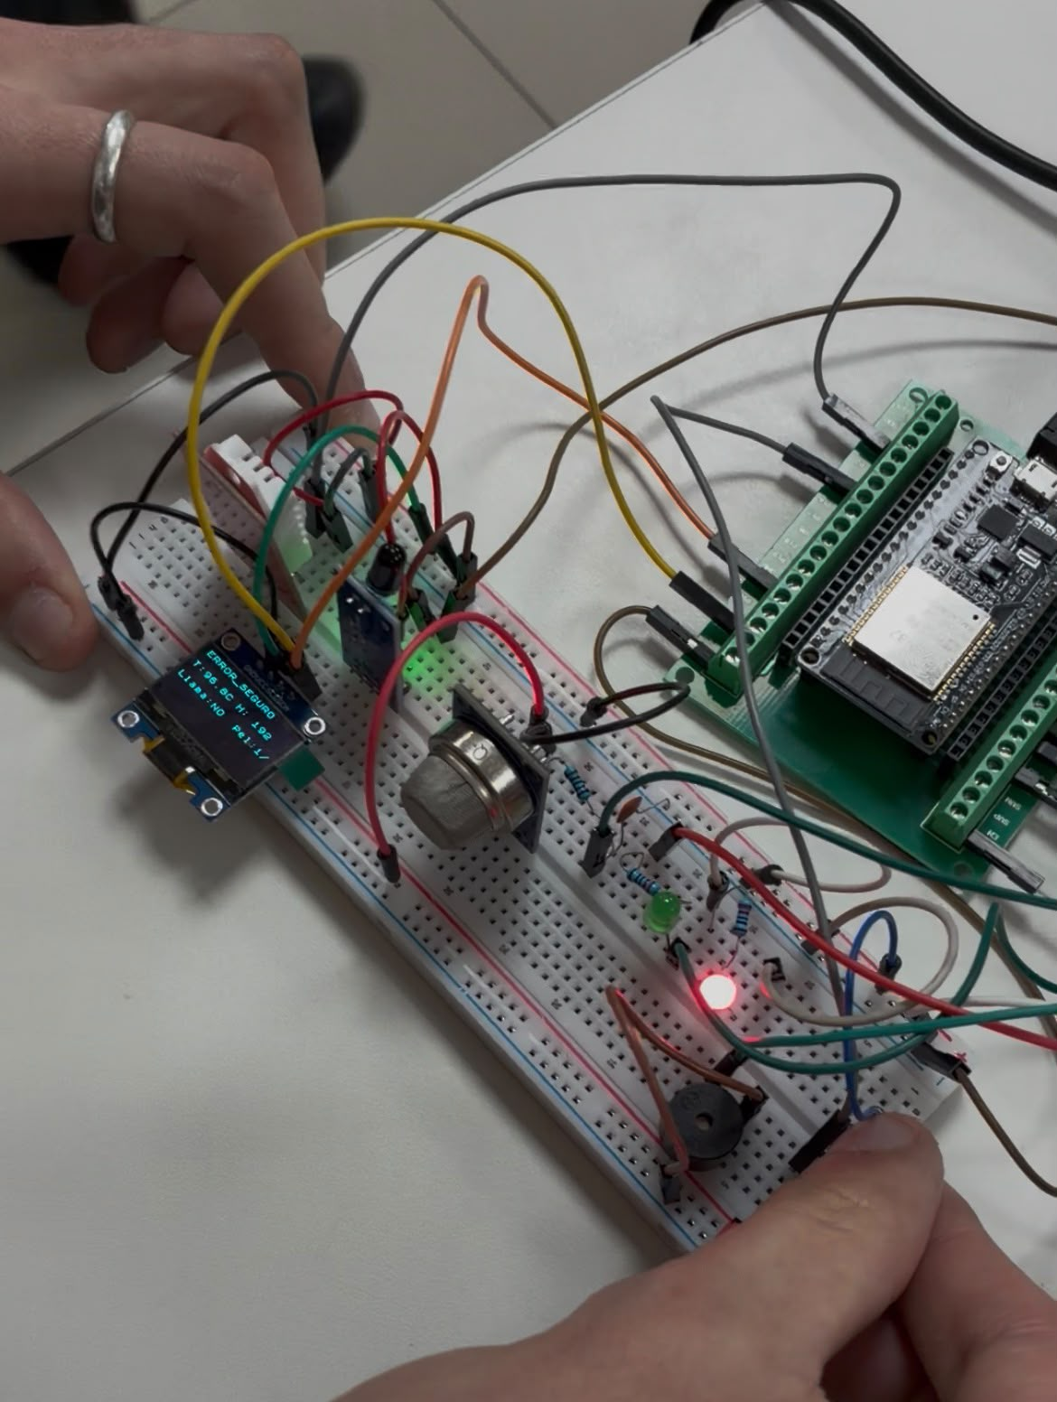
Estado Actual y Próximos Pasos
Estado: Máquina de estados, calibración, pantalla OLED y alarmas locales 100% operativas en protoboard. Nodo aún sin conectividad.
Semana 9: Habilitar WiFi y publicar telemetría y alertas vía MQTT al tópico

Slide 15
Referencias Bibliográficas
B. E. Sánchez Rinza, N. Morales Lozada y A. Jaramillo Núñez, "Monitoreo de incendios por medio de Internet de las Cosas," Congr. Int. en Ing. Electrónica. Mem. ELECTRO, vol. 42, pp. 107-112, oct. 2020.
A. L. Morán-Cabezas, B. S. Lara-Castro, J. L. Moran-Cabezas y A. A. De La Torre-Macias, "Sistema basado en Internet de las Cosas para la detección temprana y prevención de incendios forestales," Revista UGC, vol. 3, no. S2, pp. 6-15, jun. 2025.
Rodríguez, R., García, Y., Quintero, D., Cordero, S., & Cochea, M. A. (2026). Guía de Sensores (Llama IR, MQ-2, DHT22) y Hoja de Conexión P23 (v1.5). Asignatura Fundamentos de IoT, Universidad Autónoma de Chile.
Rodríguez, R. et al. (2026). Cápsulas Asincrónicas: «Del simulador al sensor físico», «Máquinas de Estado Finitas (FSM)» y «Alimentación del Nodo IoT». Material docente oficial, Universidad Autónoma de Chile.
Google, "Gemini Notebook: Entorno de trabajo colaborativo y asistente de IA para la organización conceptual, estructuración de guiones de presentación y verificación de rúbricas técnicas," 2026. [En línea]. Disponible en: https://notebooklm.google.com.

